Slide 1
Obtenção de insights dos dados do Portal da Transparência através EDA
SLIDE CAPA
William Sanches

Slide 2
Contextualização
SLIDE PARA SEPARAR CAPÍTULO/ TÓPICO

Slide 3
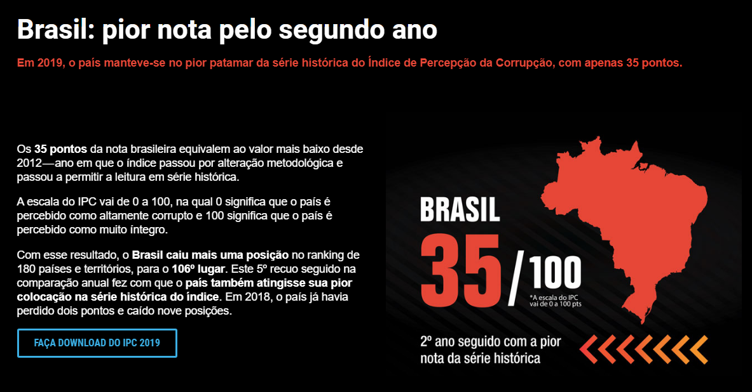
Contextualização
Brasil vem caindo no IPC desde 2012
SLIDE PARA TÓPICOS
https://transparenciainternacional.org.br/ipc/

Slide 4
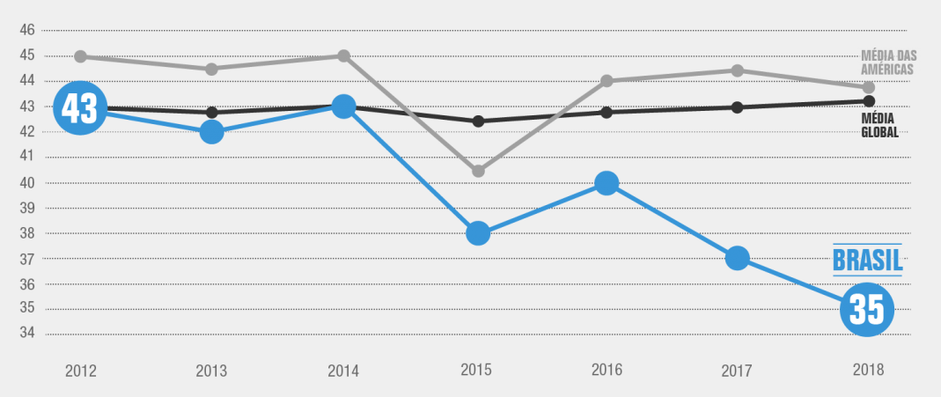
Contextualização
SLIDE PARA TÓPICOS
https://transparenciainternacional.org.br/ipc/

Slide 5
Contextualização
Publicação da Transparência Internacional com recomendações
CGU e Ministério da Transparência possuem iniciativa nesse sentido
Portal da Transparência
SLIDE PARA TÓPICOS

Slide 6
Problema proposto
SLIDE PARA SEPARAR CAPÍTULO/ TÓPICO

Slide 7
Definição do problema
Corrupção afeta os investimentos no país
Os dados analisados são do governo federal
Os dados são do Cadastro de Empresas Inidôneas e Suspensas (CEIS)
Os dados possuem abrangência nacional
SLIDE PARA TÓPICOS

Slide 8
Objetivo
SLIDE PARA SEPARAR CAPÍTULO/ TÓPICO

Slide 9
Objetivo
Avaliar eficácia da aplicação das técnicas de EDA na obtenção dos insights
SLIDE PARA TÓPICOS

Slide 10
Metodologia
SLIDE PARA SEPARAR CAPÍTULO/ TÓPICO

Slide 11
Metodologia
Leitura
Transformação
Análise
Apresentação dos resultados
SLIDE PARA TÓPICOS

Slide 12
Coleta dos dados
SLIDE PARA SEPARAR CAPÍTULO/ TÓPICO

Slide 13
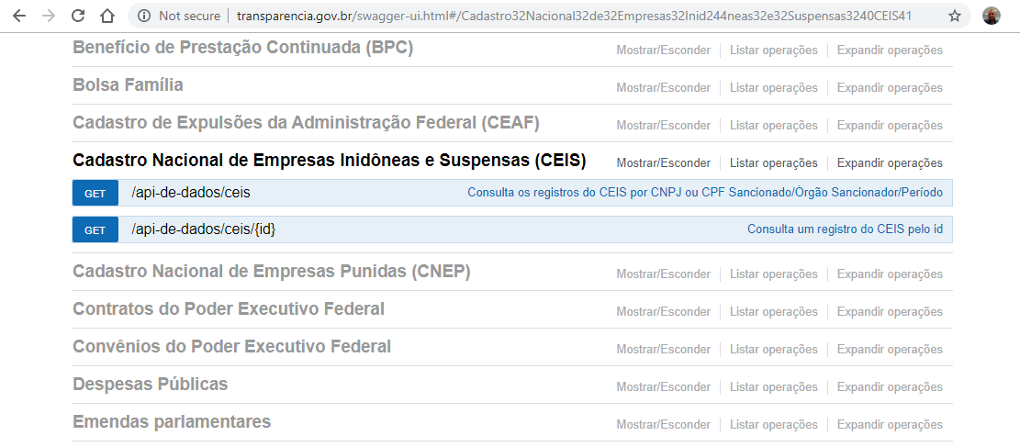
Coleta dos dados
API do Portal da Transparência
SLIDE PARA TÓPICOS

Slide 14
Coleta dos dados
Python versão 3.8.2
Biblioteca requests para consumo das APIs
MongoDB para persistência dos dados
Biblioteca pymongo para conexão e operações com o MongoDB
SLIDE PARA TÓPICOS

Slide 15
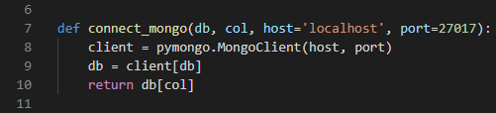
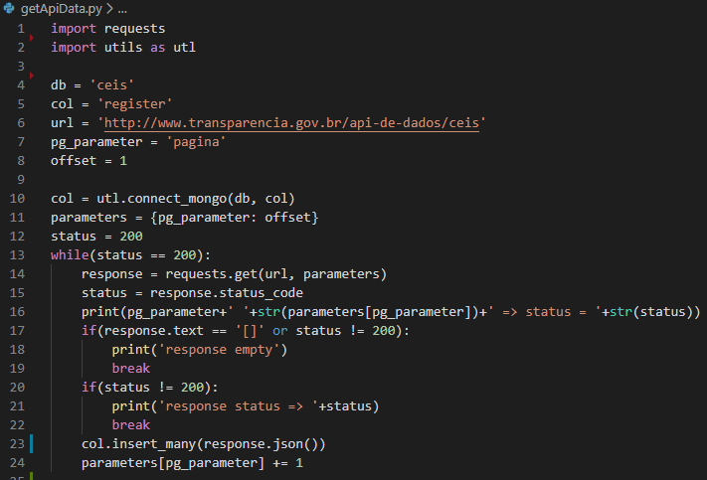
Coleta dos dados
SLIDE PARA TÓPICOS

Slide 16
Processamento e tratamento dos dados
SLIDE PARA SEPARAR CAPÍTULO/ TÓPICO

Slide 17


Processamento e tratamento dos dados
Recuperando os dados do MongoDB
SLIDE PARA TÓPICOS

Slide 18
Processamento e tratamento dos dados
Dados são aninhados
Mongo preservou a estrutura
Dificuldade pra executar queries e agrupamentos utilizando pandas
Workaround => “achatar” os dados
SLIDE PARA TÓPICOS

Slide 19
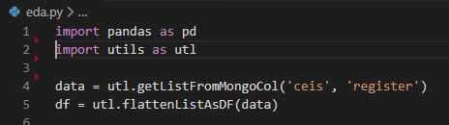
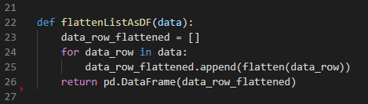
Processamento e tratamento dos dados
Utilizada biblioteca flatten_json retornando um pandas.Dataframe “achatado”
SLIDE PARA TÓPICOS

Slide 20
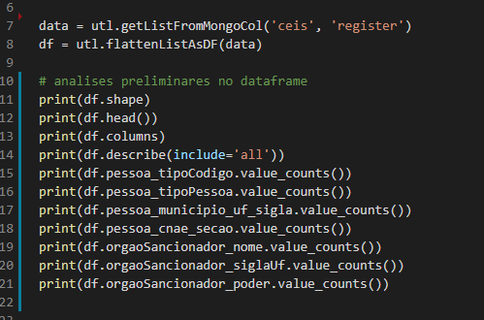
Processamento e tratamento dos dados
Análises básicas no dataframe
SLIDE PARA TÓPICOS

Slide 21

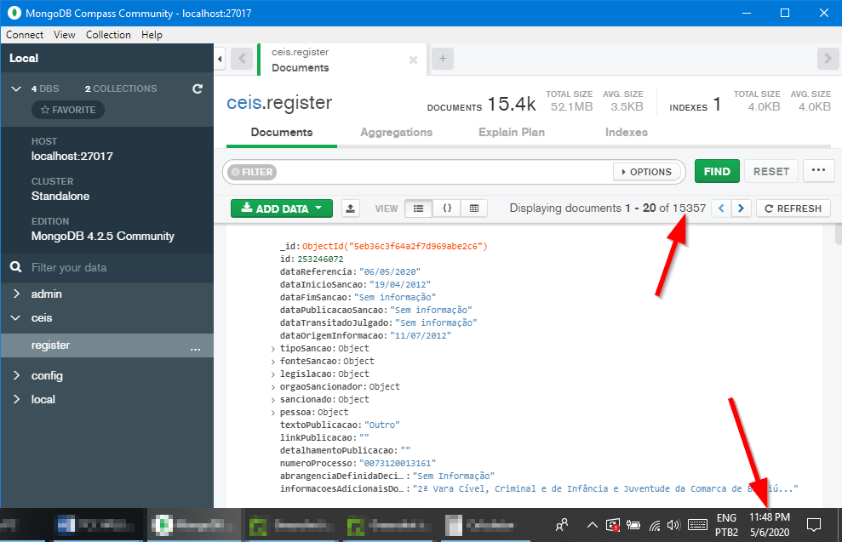
Processamento e tratamento dos dados
df.shape
SLIDE PARA TÓPICOS

Slide 22
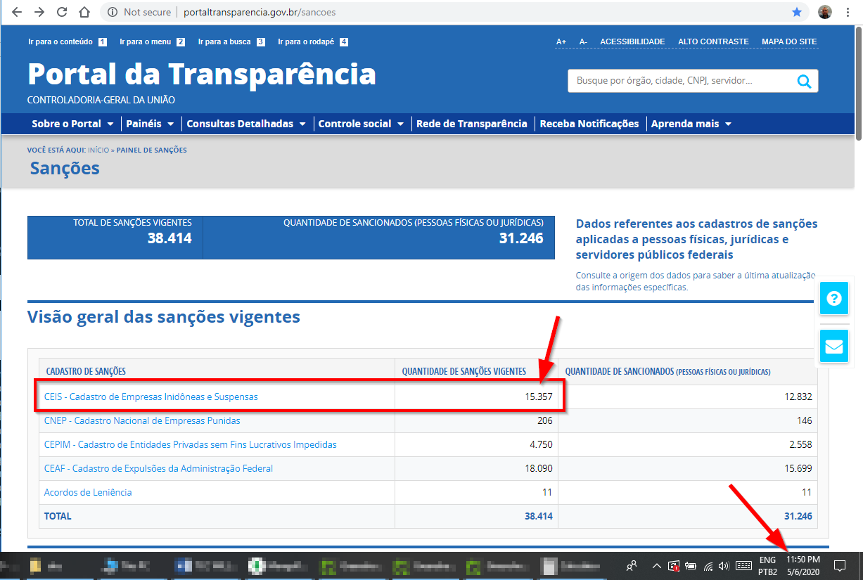
Processamento e tratamento dos dados
df.shape => (15357, 61)
SLIDE PARA TÓPICOS

Slide 23
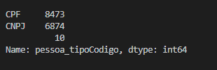


Processamento e tratamento dos dados
df.pessoa_tipoCodigo.value_counts()
Identificados 10 nulos
SLIDE PARA TÓPICOS

Slide 24
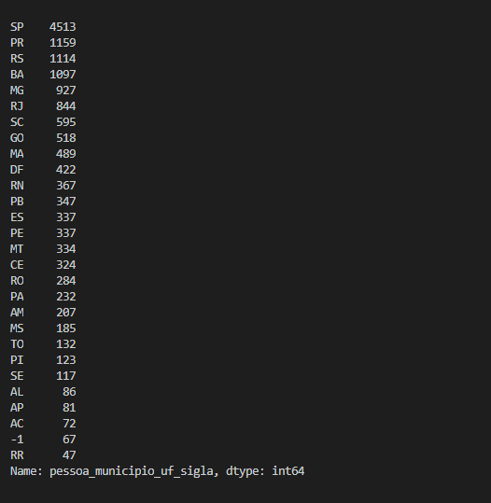
Processamento e tratamento dos dados
df.pessoa_municipio_uf_sigla.value_counts()
SLIDE PARA TÓPICOS

Slide 25

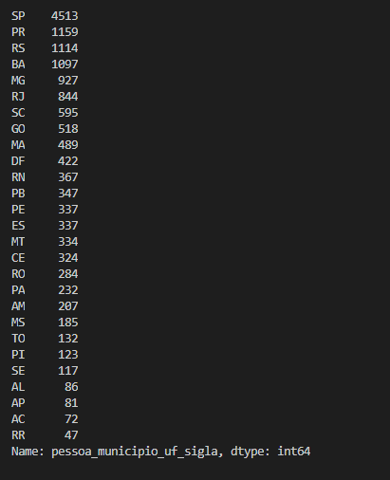
Processamento e tratamento dos dados
Identificados 67 registros incorretos
SLIDE PARA TÓPICOS

Slide 26
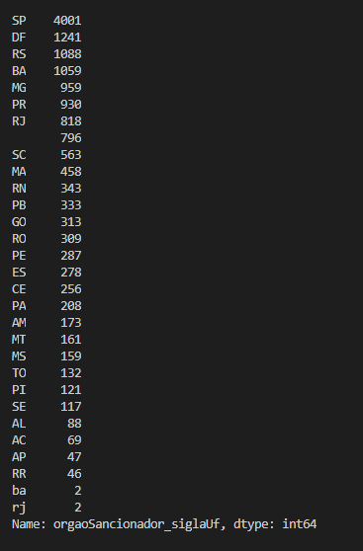
Processamento e tratamento dos dados
df.orgaoSancionador_siglaUf.value_counts()
SLIDE PARA TÓPICOS

Slide 27
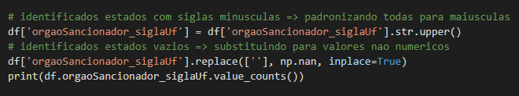
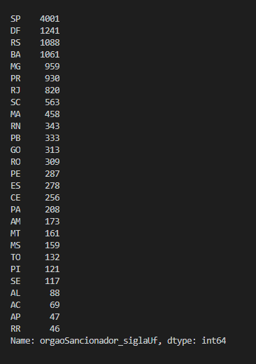
Processamento e tratamento dos dados
SLIDE PARA TÓPICOS

Slide 28
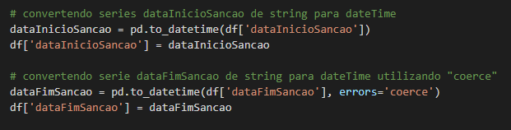
Processamento e tratamento dos dados
Tranformação das séries dataInicioSancao e dataFimSancao (string => dateTime)
SLIDE PARA TÓPICOS

Slide 29
Análise e exploração dos dados
SLIDE PARA SEPARAR CAPÍTULO/ TÓPICO

Slide 30
Análise e exploração dos dados
Obter insights dos dados
Algumas séries foram eleitas para EDA
Séries contendo datas
Séries contendo dados da pessoa
Séries sobre órgão sancionadores
SLIDE PARA TÓPICOS

Slide 31
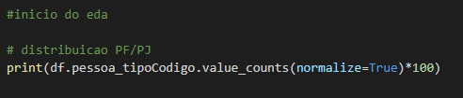

Análise e exploração dos dados
Série “pessoa_tipoCodigo”
SLIDE PARA TÓPICOS

Slide 32

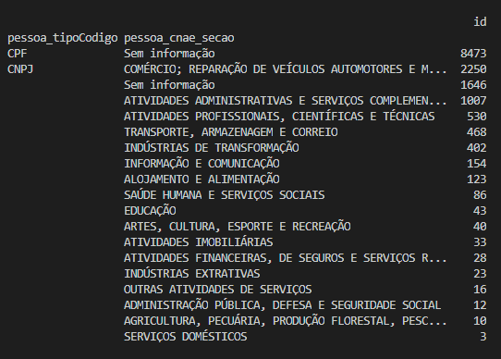
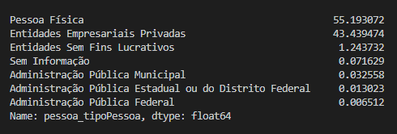

Análise e exploração dos dados
Série “pessoa_tipoPessoa”
SLIDE PARA TÓPICOS

Slide 33

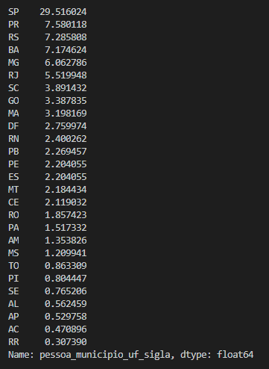
Análise e exploração dos dados
Série “pessoa_municipio_uf_sigla”
SLIDE PARA TÓPICOS

Slide 34

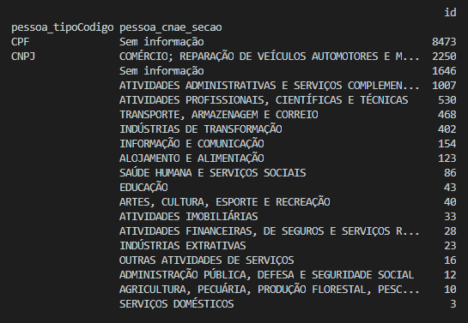
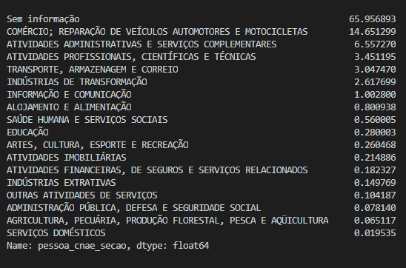
Análise e exploração dos dados
Série “pessoa_cnae_secao”
SLIDE PARA TÓPICOS

Slide 35

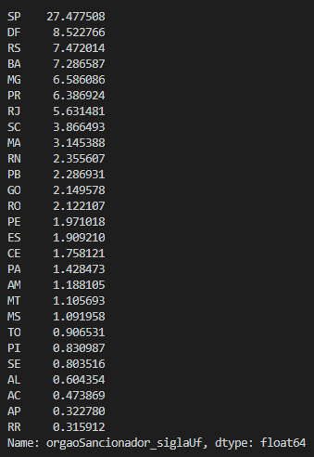
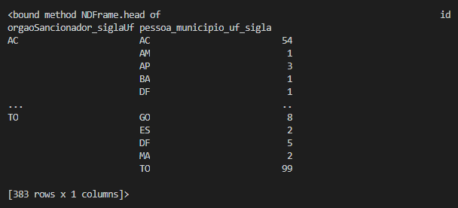
Análise e exploração dos dados
Série “orgaoSancionador_siglaUf”
SLIDE PARA TÓPICOS

Slide 36

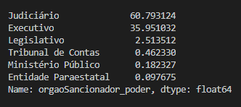
Análise e exploração dos dados
Série “orgaoSancionador_poder”
SLIDE PARA TÓPICOS

Slide 37

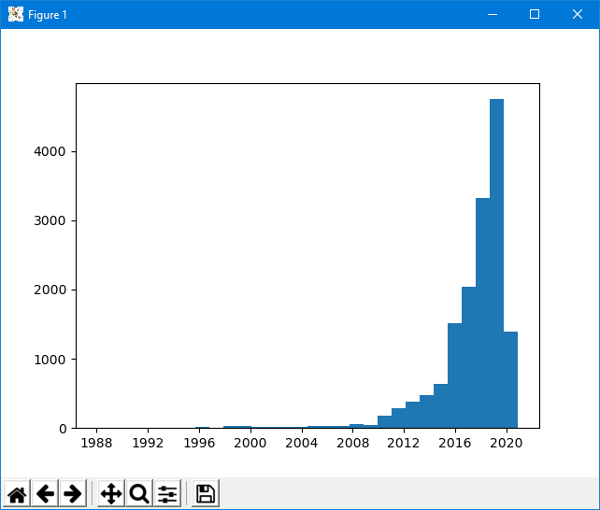
Análise e exploração dos dados
Série “dataInicioSancao”
SLIDE PARA TÓPICOS

Slide 38

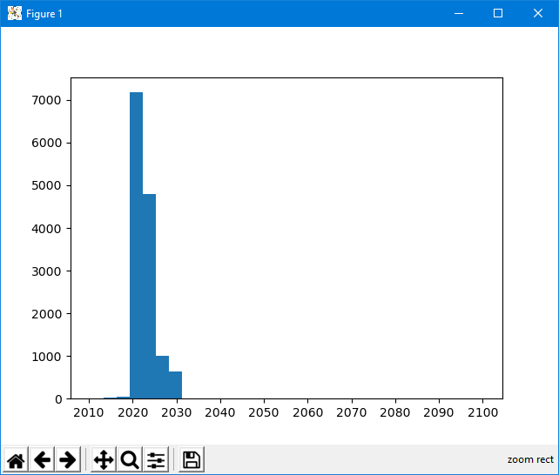
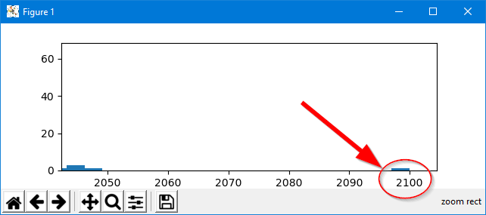
Análise e exploração dos dados
Série “dataFimSancao”
SLIDE PARA TÓPICOS

Slide 39
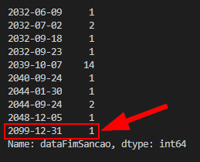

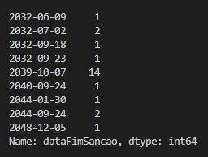
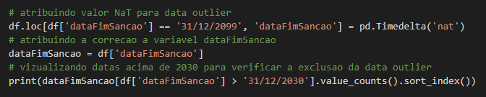
Análise e exploração dos dados
Série “dataFimSancao”
SLIDE PARA TÓPICOS

Slide 40
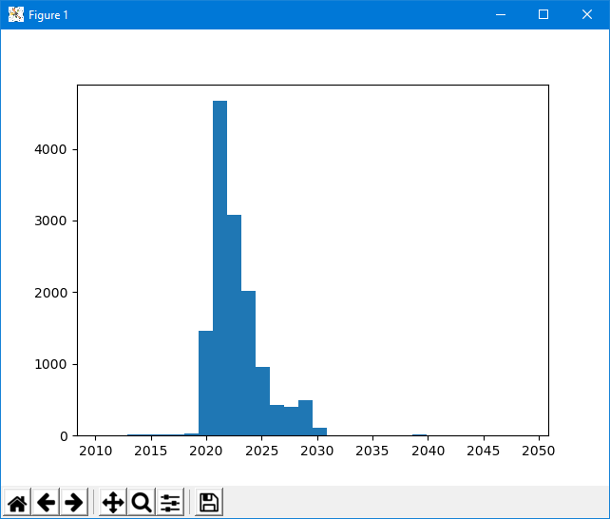
Análise e exploração dos dados
Série “dataFimSancao”
SLIDE PARA TÓPICOS

Slide 41
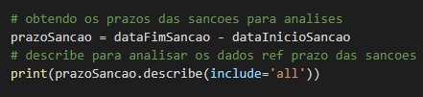


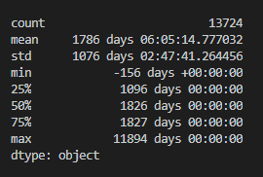
Análise e exploração dos dados
Prazos das sanções
SLIDE PARA TÓPICOS
Coeficiente de Variação
~60%

Slide 42
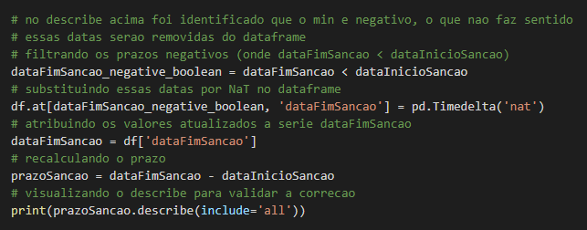
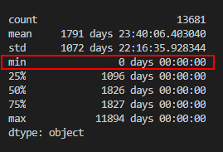
Análise e exploração dos dados
Prazos das sanções
SLIDE PARA TÓPICOS

Slide 43
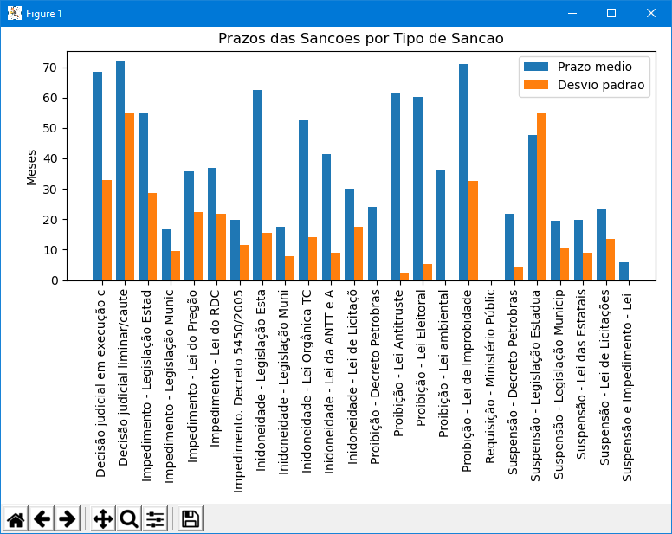
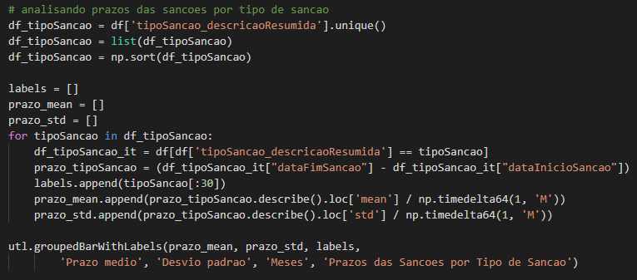
Análise e exploração dos dados
Prazo das sanções por tipo de sanção
SLIDE PARA TÓPICOS

Slide 44
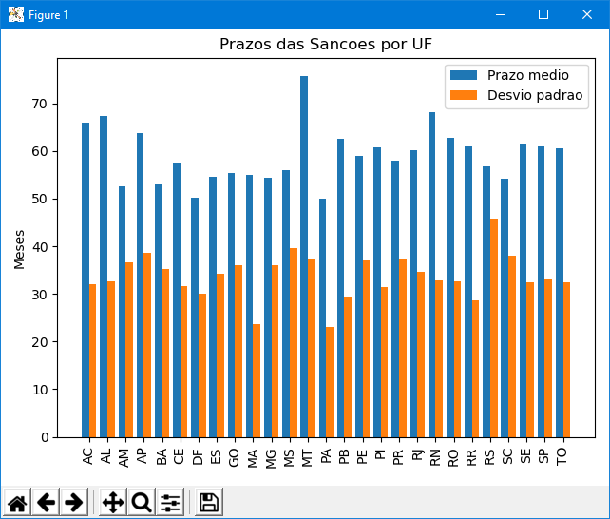
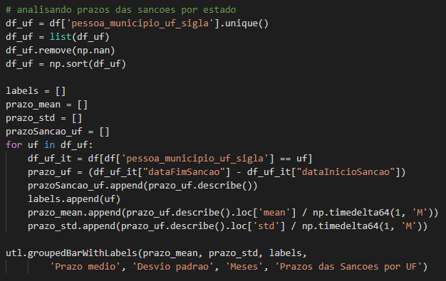
Análise e exploração dos dados
Prazo das sanções por estado
SLIDE PARA TÓPICOS

Slide 45
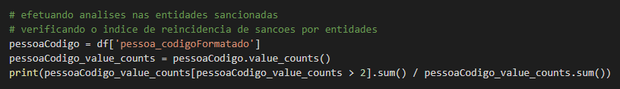

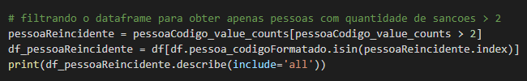

Análise e exploração dos dados
Análise de reincidência
SLIDE PARA TÓPICOS
Percentual de reincidência
~16%

Slide 46
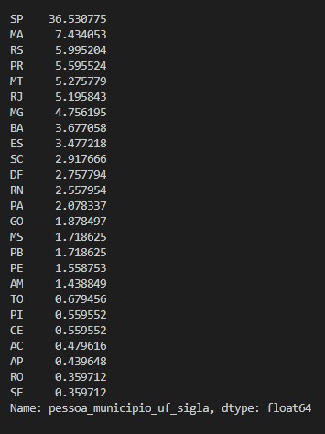
Análise e exploração dos dados
Análise de reincidência
SLIDE PARA TÓPICOS

Slide 47
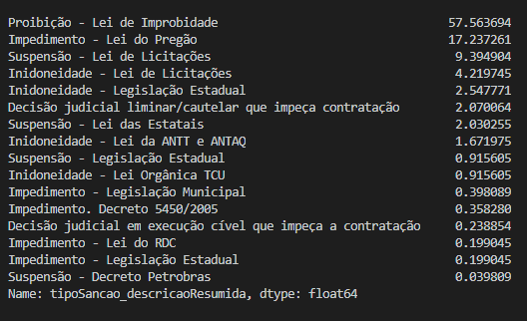
Análise e exploração dos dados
Análise de reincidência
SLIDE PARA TÓPICOS

Slide 48
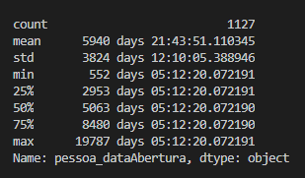
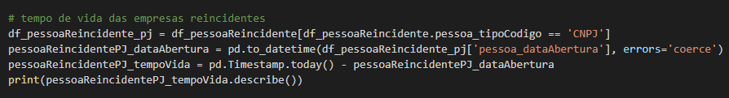
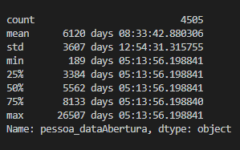
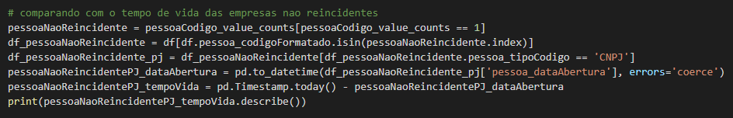
Análise e exploração dos dados
Coef Var ~64%
Análise de reincidência
SLIDE PARA TÓPICOS
16,3 anos
Coef Var ~59%
16,8 anos

Slide 49
Análise e exploração dos dados
Análise de reincidência
SLIDE PARA TÓPICOS

Slide 50
Análise e exploração dos dados
Análise de reincidência
SLIDE PARA TÓPICOS

Slide 51
Análise e exploração dos dados
Análise de reincidência
SLIDE PARA TÓPICOS

Slide 52
Análise e exploração dos dados
Tópico de exemplo
Tópico com destaque e outras informações
Tópico de exemplo
SLIDE PARA TÓPICOS

Slide 53
Análise e exploração dos dados
Tópico de exemplo
Tópico com destaque e outras informações
Tópico de exemplo
SLIDE PARA TÓPICOS

Slide 54
Análise e exploração dos dados
Tópico de exemplo
Tópico com destaque e outras informações
Tópico de exemplo
SLIDE PARA TÓPICOS

Slide 55
Exemplo de título
Exemplo de subtítulo?
Tópico de exemplo
Tópico com destaque e outras informações
Tópico de exemplo
SLIDE PARA TÓPICOS

Slide 56
Apresentação dos resultados
SLIDE PARA SEPARAR CAPÍTULO/ TÓPICO

Slide 57
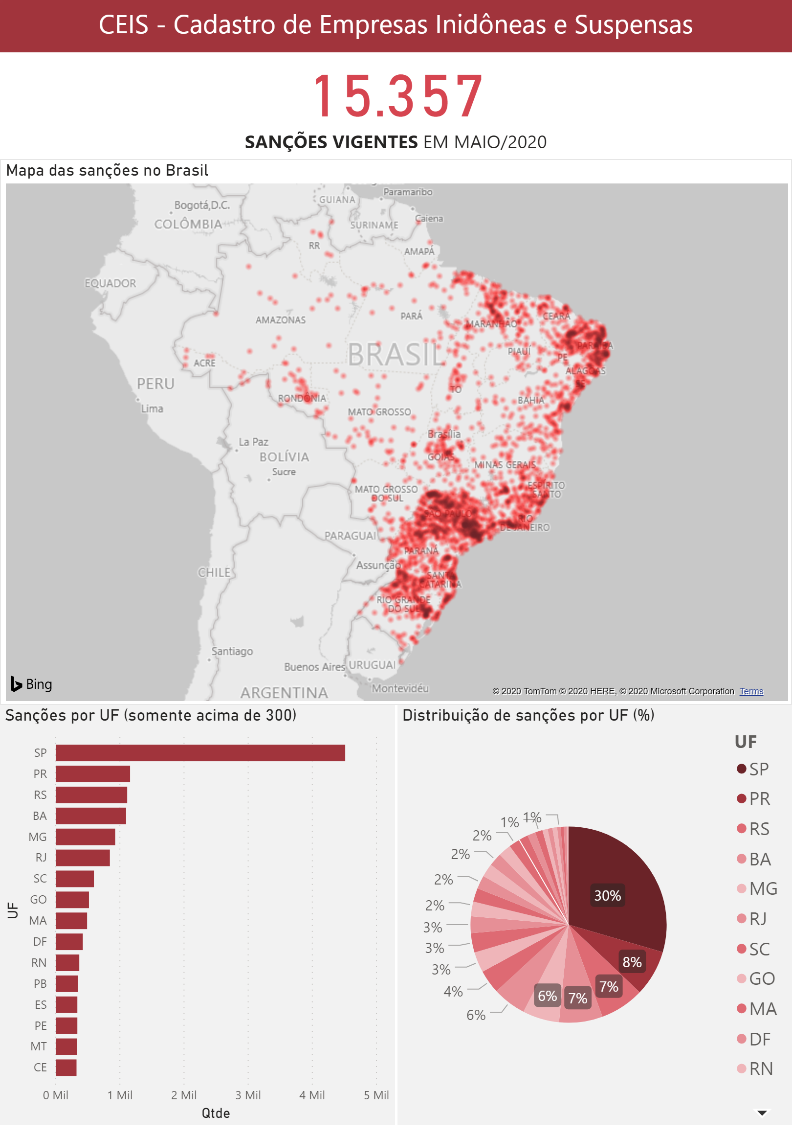

Apresentação dos resultados
SLIDE PARA TÓPICOS

Slide 58


Apresentação dos resultados
SLIDE PARA TÓPICOS

Slide 59
Apresentação dos resultados
Distribuição balanceada PF (55,2%) PJ (44,8%)
Entidades Empresariais Privadas = 97% de PJ
SP = 30% das sanções
SP, PR, RS, BH e MG (top 5) = 57%
Poder Judiciário e Executivo = 97%
Reincidência = 16,3%
SP lidera reincidência = 36,5%
Tempo vida médio Empresas entre 16 e 17 anos
SLIDE PARA TÓPICOS

Slide 60
Trabalhos futuros
Utilização de mais conjuntos de dados do governo
Aplicação de técnicas de PCA
Implementação de algoritmos de classificação
Implementação de modelos de Machine Learning para detecção de padrões e predição de tendências.
SLIDE PARA TÓPICOS

Slide 61
Referências
Imagem Web
Autor: http://www.a3data.com.br
Imagens sobre Mineração de Texto Text Data Management and Analysis: A Practical Introduction to Information Retrieval and Text Mining by Chengxiang Zhai, Sean Massung http://www.morganclaypoolpublishers.com/catalog_Orig/product_info.php?cPath=24&products_id=954
Autor: http://czhai.cs.illinois.edu
Imagens sobre Escopo da Disciplina
Autor: http://cristianocarvalho.cc
SLIDE PARA TÓPICOS

Slide 62
SLIDE DE ENCERRAMENTO

